Slide 1
IMPRESIÓN 3D EN EL COLE
Antonio Gómez García

Slide 2


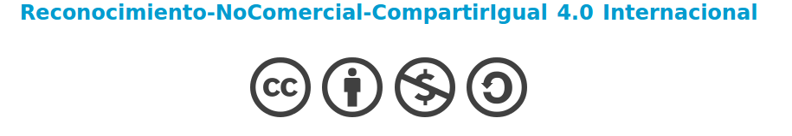

Slide 3
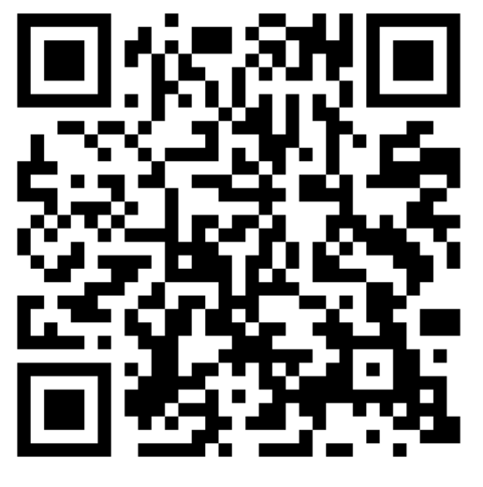
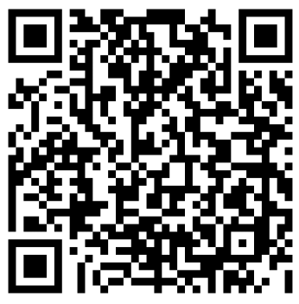
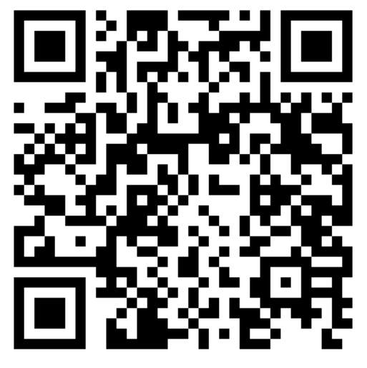
ALGUNOS ENLACES
MI REPOSITORIO
THINGIVERSE
MI REPOSITORIO
WEB

Slide 4
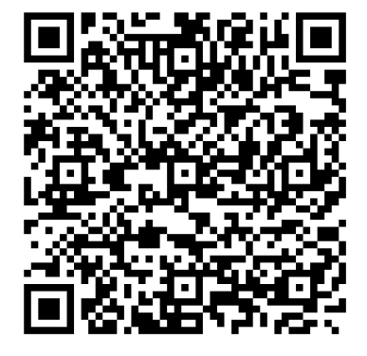
ALGUNOS ENLACES
REPOSITORIO CON PRESENTACIONES

Slide 5


Slide 6
¿POR QUÉ IMPRESIÓN 3D?
INICIACIÓN A LA IMPRESIÓN 3D
¿QUÉ PODEMOS HACER?
EL RESTO ES COSA TUYA

Slide 7
¿POR QUÉ IMPRESIÓN 3D?

Slide 8
¿POR QUÉ IMPRESIÓN 3D?
LA RESPUESTA ES TUYA

Slide 9
¿POR QUÉ IMPRESIÓN 3D?
ALGUNOS TIPS:
SE APRENDE MEJOR SI TOCAS Y EXPERIMENTAS
SI SE PUEDE IMAGINAR SE PUEDE DIBUJAR
SI SE PUEDE DIBUJAR SE PUEDE CONSTRUIR
HAY INFINIDAD DE RECURSOS EN INTERNET
SI ES NUEVO PARA LA NIÑA/-O SUPONE UNA MOTIVACIÓN

Slide 10
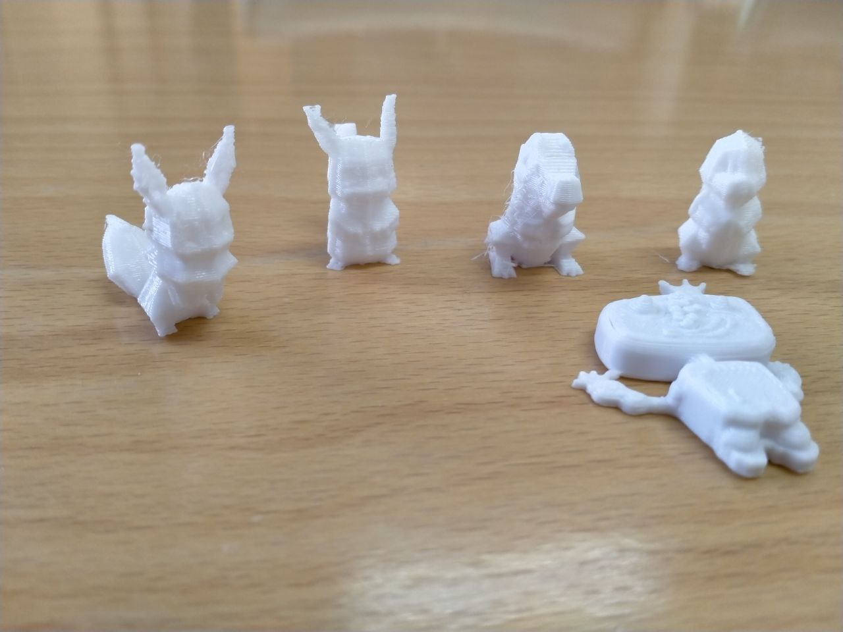
¿POR QUÉ IMPRESIÓN 3D?
ALGUNOS TIPS:
PODEMOS CREAR PEQUEÑOS PREMIOS

Slide 11
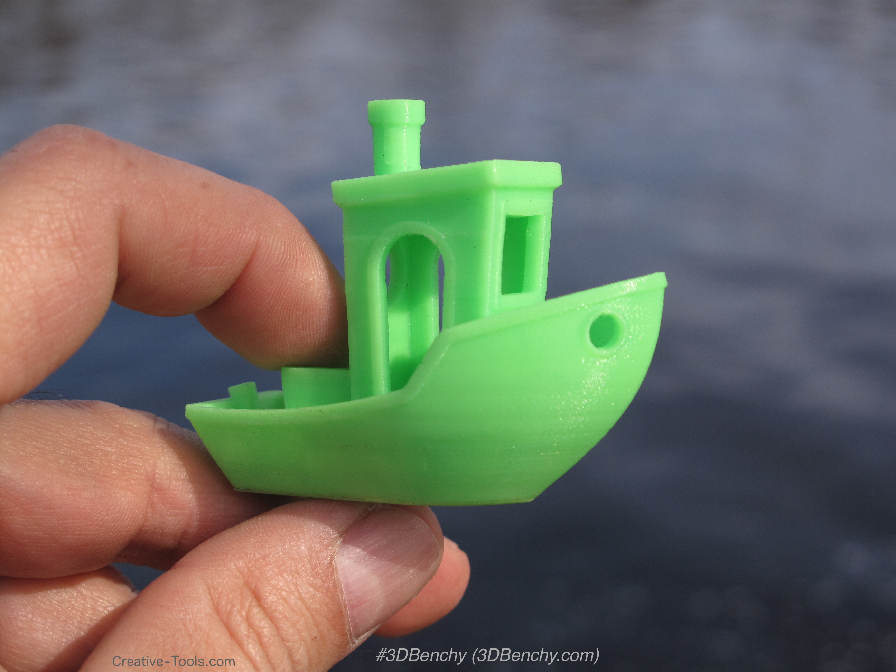
¿POR QUÉ IMPRESIÓN 3D?
ALGUNOS TIPS:
EXISTEN MULTITUD DE PROYECTOS EN INTERNET (IMAGEN DE 3DBENCHY)

Slide 12
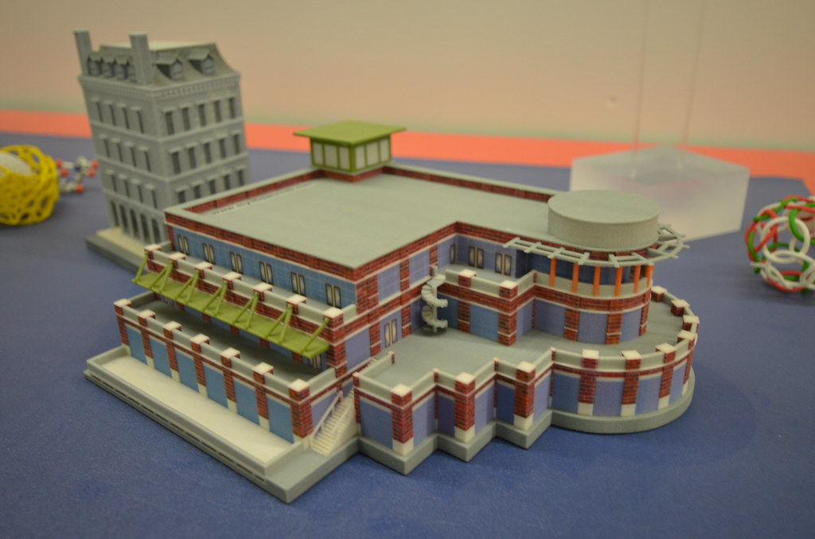
¿POR QUÉ IMPRESIÓN 3D?
ALGUNOS TIPS:
EXISTEN MULTITUD DE PROYECTOS EN INTERNET (MODELO DE CHRIS DEVERS)

Slide 13
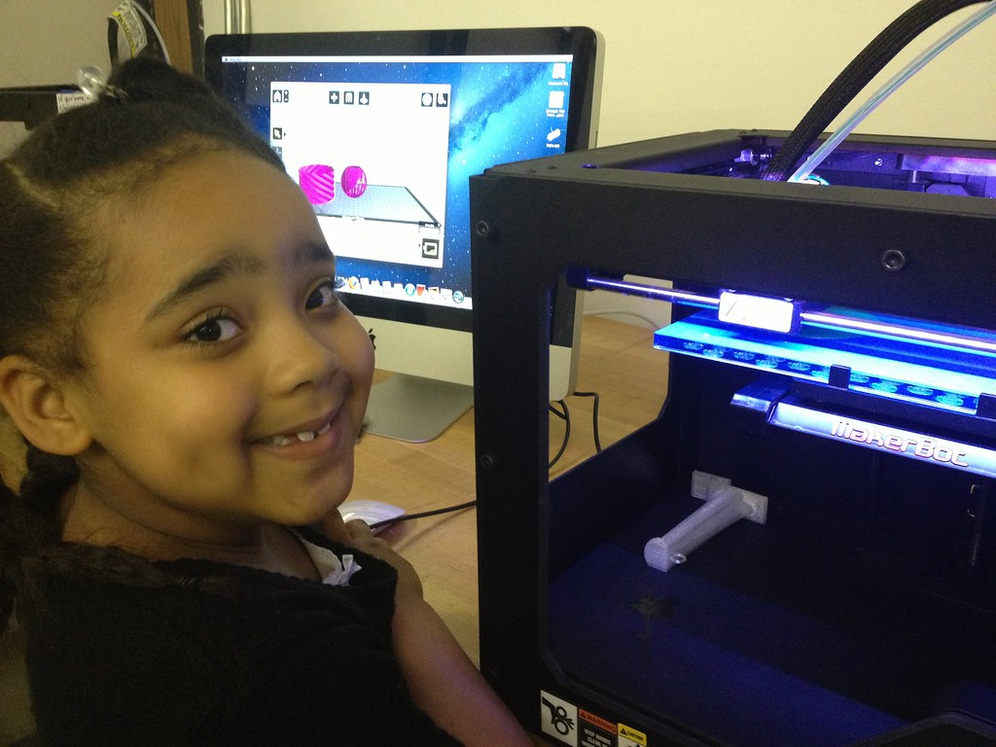
¿POR QUÉ IMPRESIÓN 3D?
ALGUNOS TIPS:
CUANDO GANAMOS EXPERIENCIA POSIBILITAMOS UNA MAYOR INTERACTUACIÓN ENTRE DISCENTES (IMAGEN DE LA BIBLIOTECA PÚBLICA DE CHATTANOOGA)

Slide 14
INICIACIÓN A LA IMPRESIÓN 3D

Slide 15
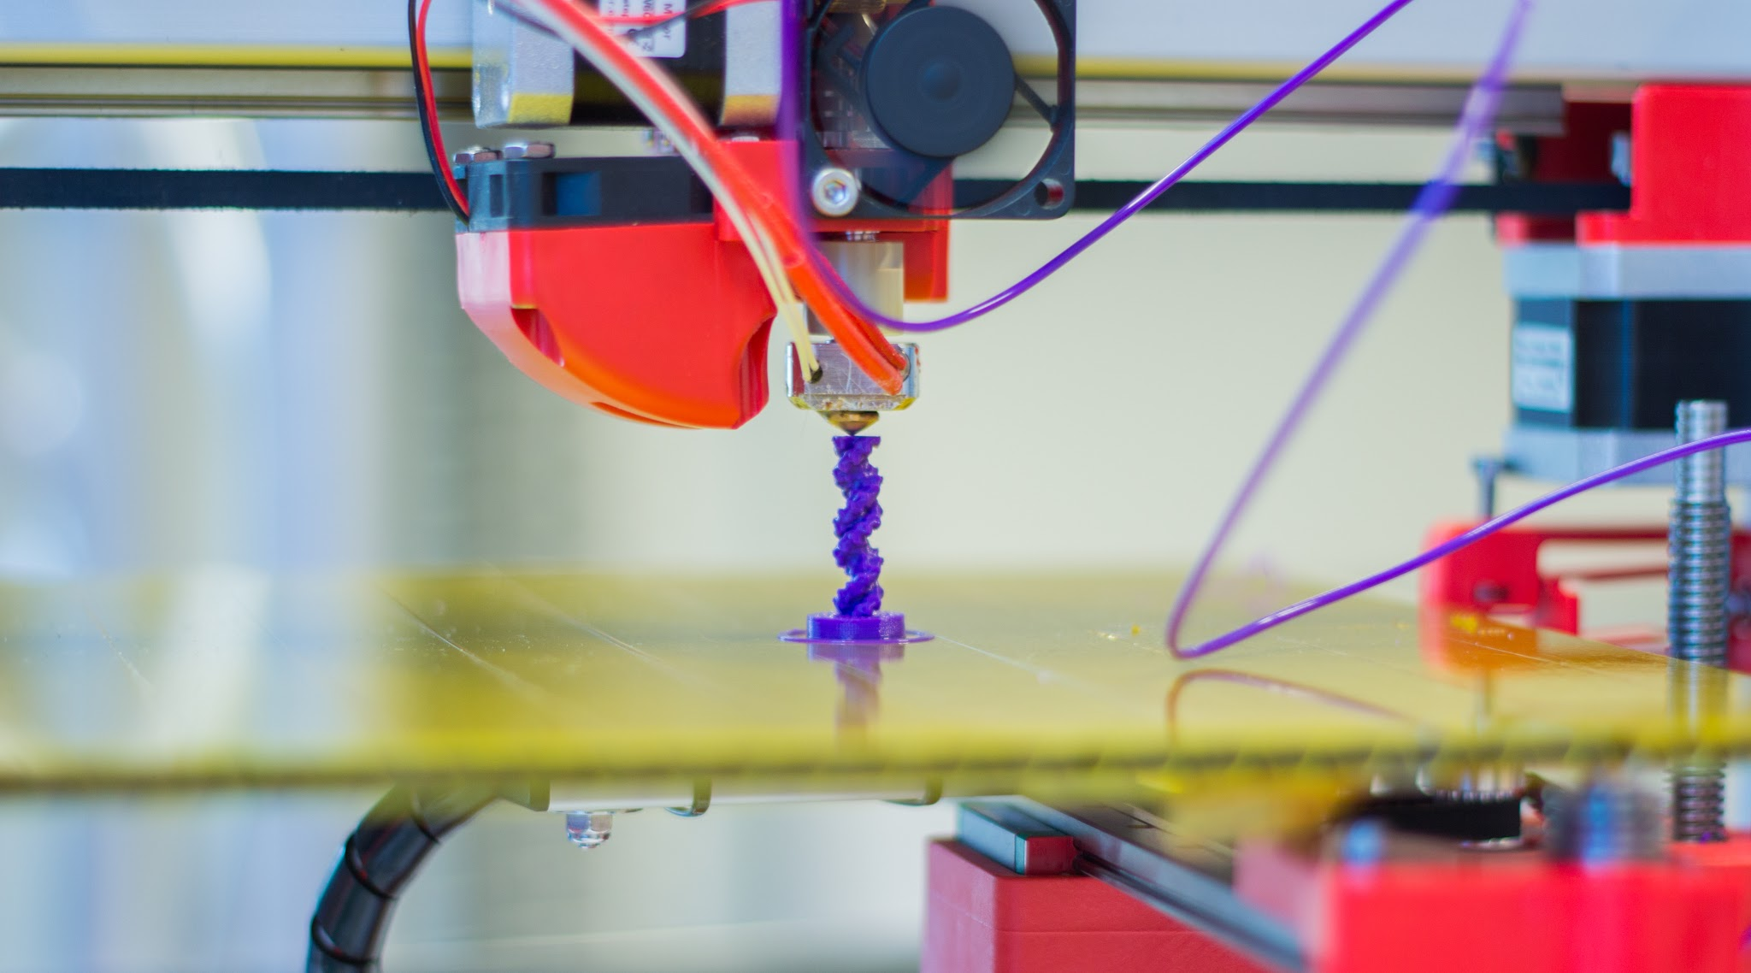
INICIACIÓN A LA IMPRESIÓN 3D
LAS IMPRESORAS 3D QUE USAMOS SON DE TIPO FDM (FUSED DEPOSITION MODELING). BÁSICAMENTE, SE MUEVEN A LO LARGO DE LOS EJES X, Y y Z DEPOSITANDO UN HILO DE PLÁSTICO FUNDIDO (IMAGEN DE JONATHAN JUURSEMA)

Slide 16
INICIACIÓN A LA IMPRESIÓN 3D
EXPORTACIÓN A UN ARCHIVO TIPO MALLA (*.STL)
DISEÑO EN ORDENADOR (CAD, FCSTD, ETC...)
EXPORTACIÓN A UN ARCHIVO TIPO MALLA (*.STL)
GENERACIÓN DE ARCHIVO GCODE (EN LA TARJETA DE LA IMPRESORA)
EXPORTACIÓN A UN ARCHIVO TIPO MALLA (*.STL)

Slide 17
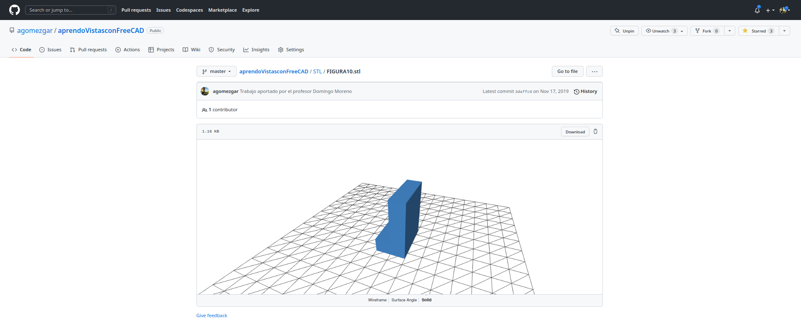
INICIACIÓN A LA IMPRESIÓN 3D
NORMALMENTE OBTENDREMOS DIRECTAMENTE DE INTERNET NUESTRO ARCHIVO *.STL (A DÍA DE HOY, THINGIVERSE ES UNO DE LOS MEJORES RECURSOS)

Slide 18
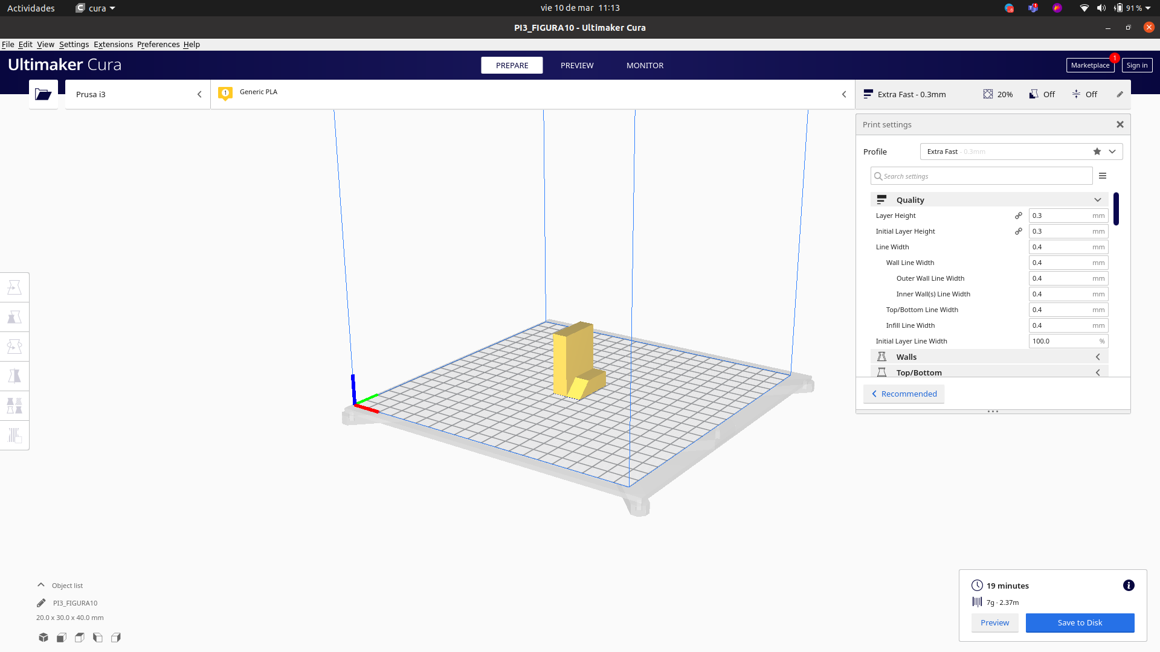
INICIACIÓN A LA IMPRESIÓN 3D
NECESITAMOS CONVERTIR ESE ARCHIVO *.STL A *.GCODE (QUE TRADUCE EL OBJETO A LOS MOVIMIENTOS DE LA IMPRESORA). PODEMOS USAR CURA

Slide 19
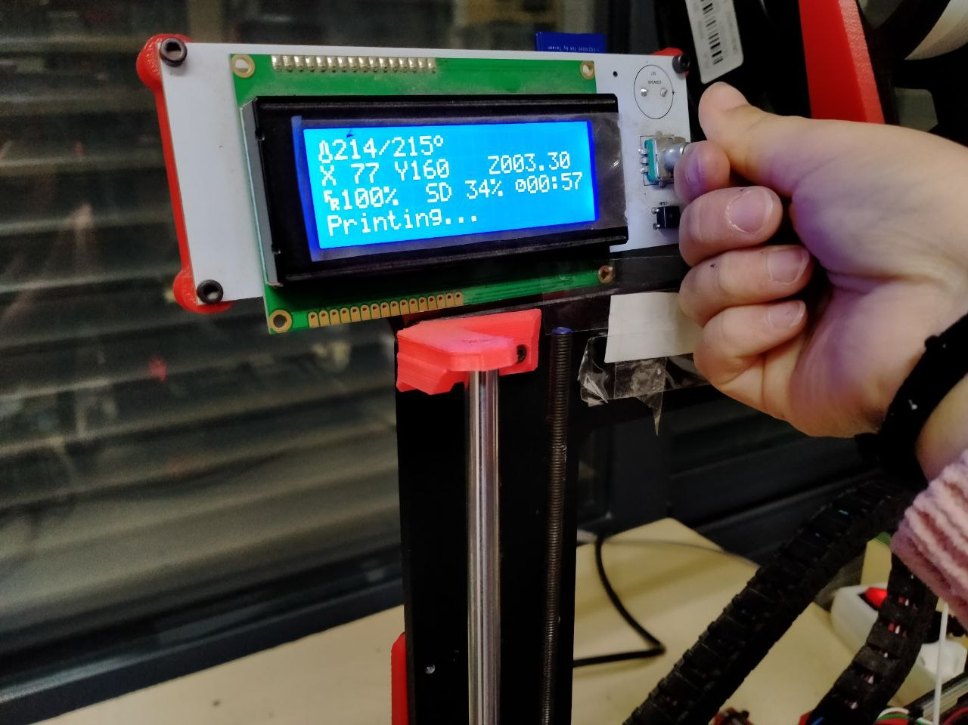
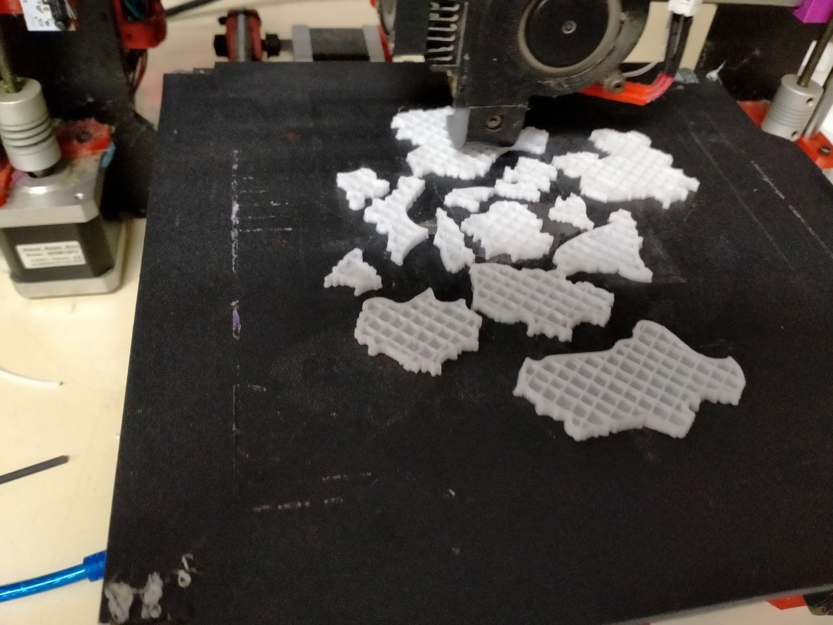
INICIACIÓN A LA IMPRESIÓN 3D
EL ARCHIVO *.GCODE VA A LA TARJETA SD DE LA IMPRESORA. DESDE AHÍ YA DAMOS LA ORDEN DE IMPRIMIR

Slide 20
¿QUÉ PODEMOS HACER?

Slide 21
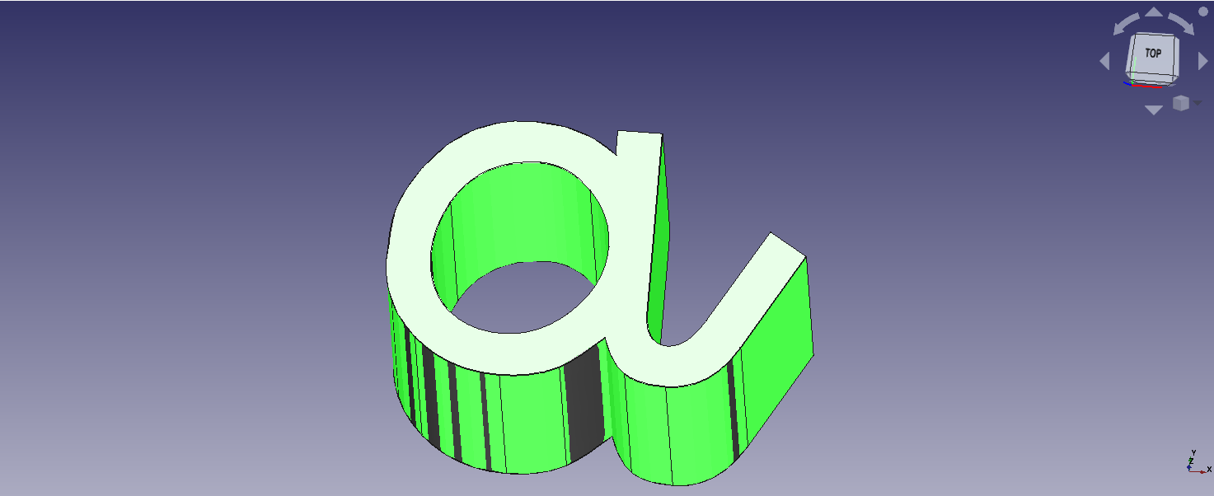
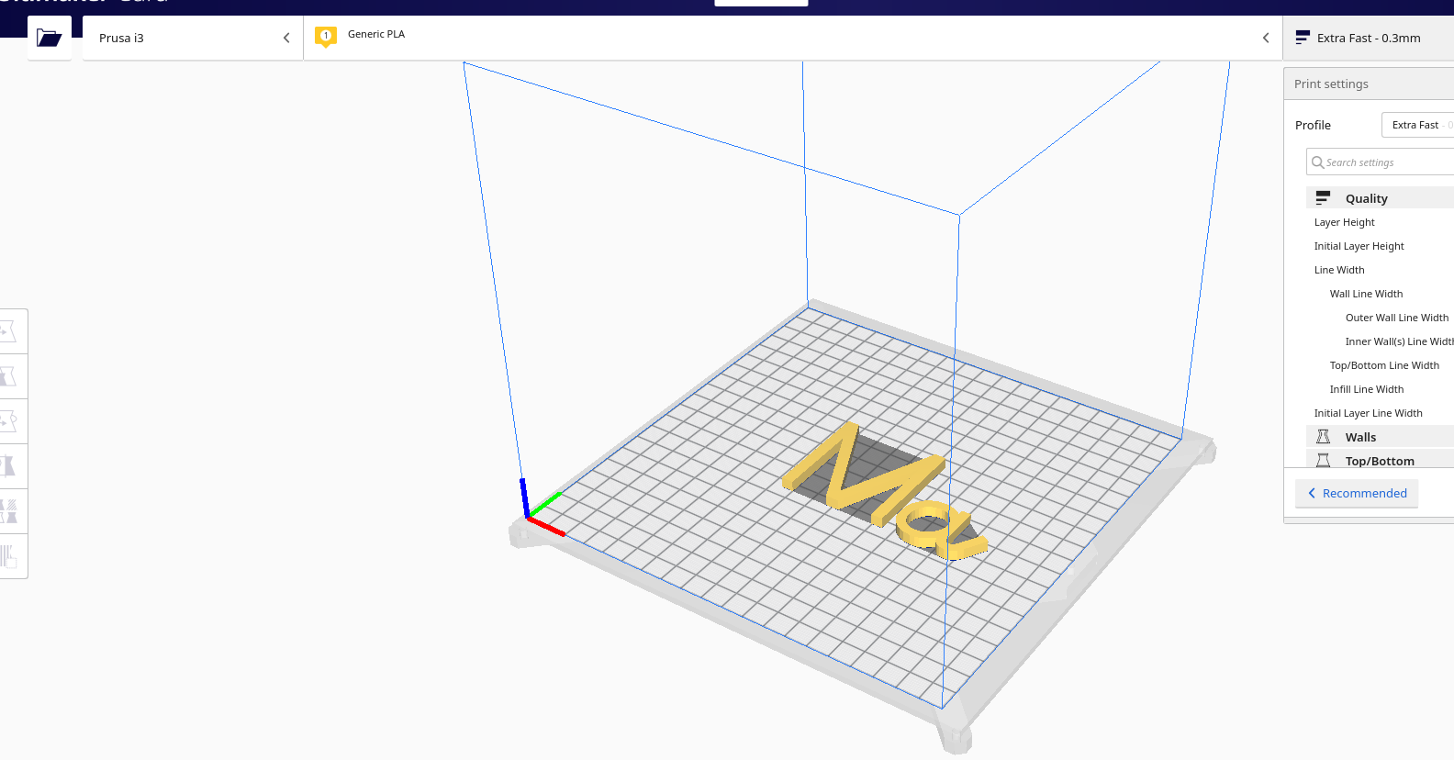
¿QUÉ PODEMOS HACER?
Actividades de lectoescritura

Slide 22
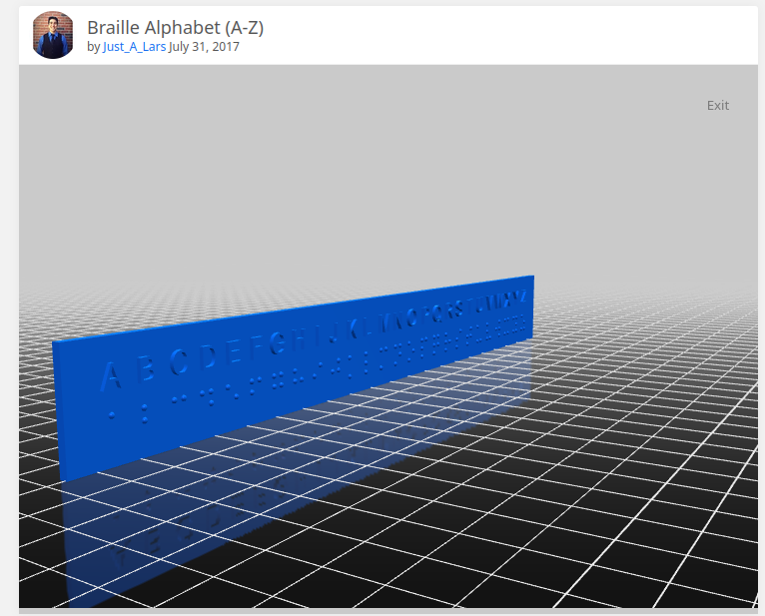
¿QUÉ PODEMOS HACER?
Alfabeto Braille (obra de Just_A_Lars)

Slide 23
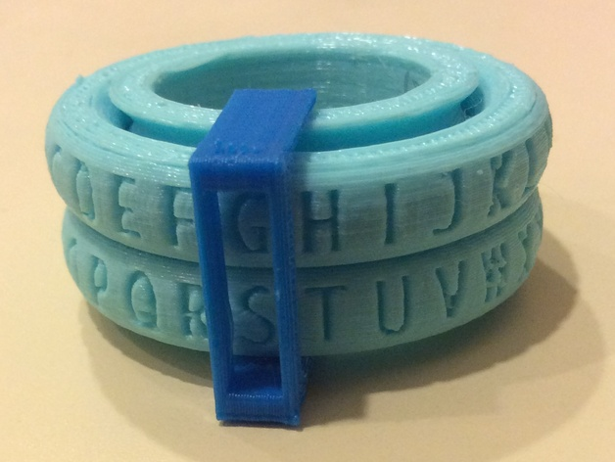
¿QUÉ PODEMOS HACER?
Juguetes funcionales con algún tipo de intención educativa

Slide 24
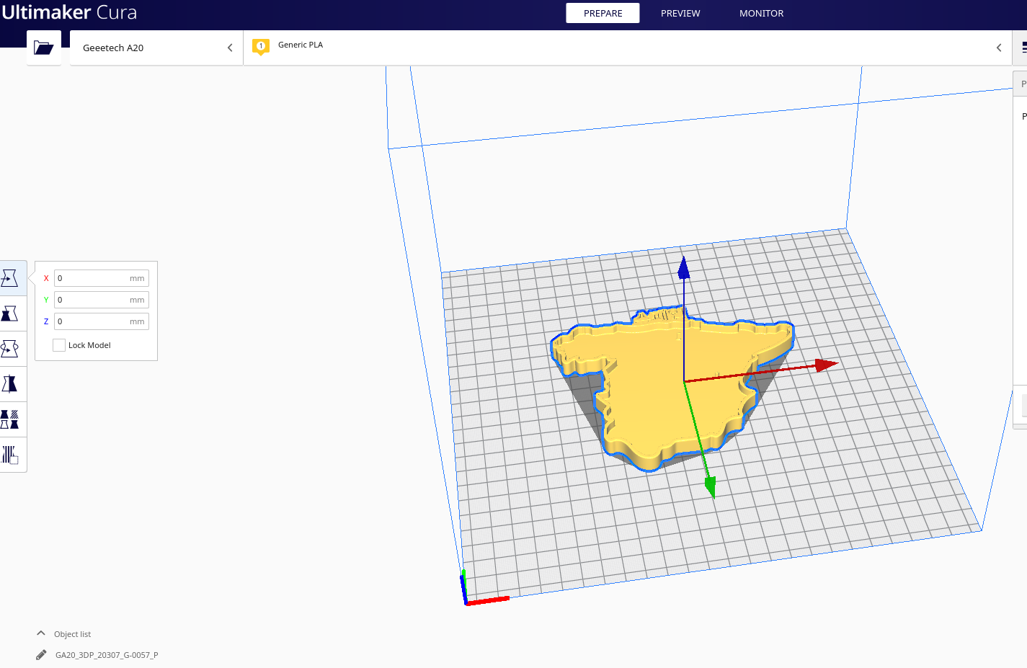
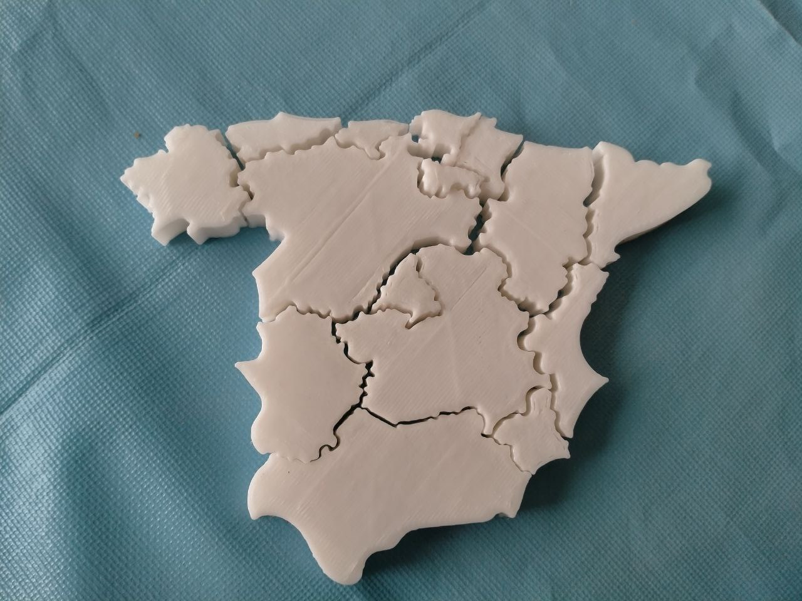
¿QUÉ PODEMOS HACER?
Reproducción de modelos geográficos políticos o físicos

Slide 25
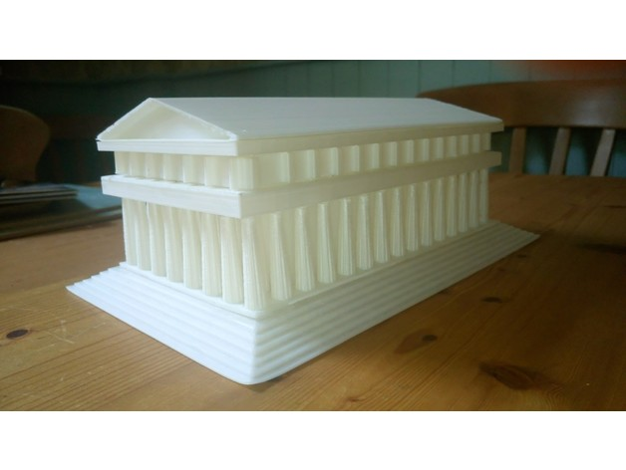
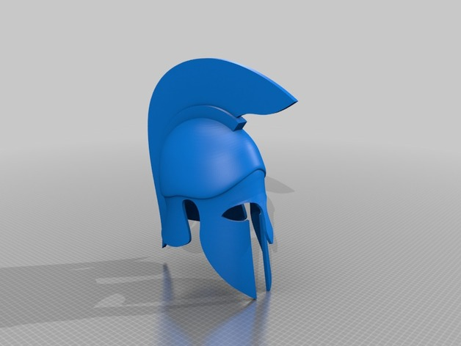
¿QUÉ PODEMOS HACER?
Reproducción de modelos históricos.

Slide 26
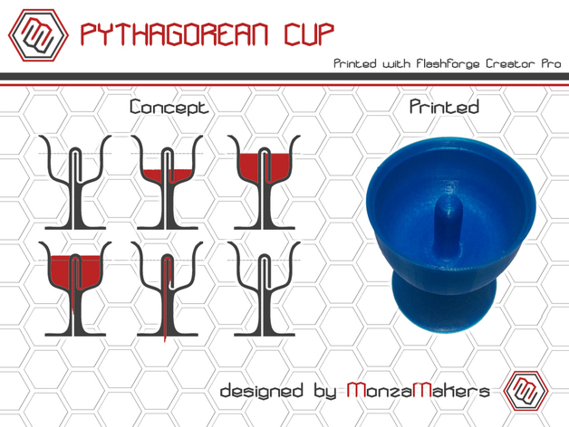
Jugamos con la física: copa pitagórica (obra de MonzaMakers)
¿QUÉ PODEMOS HACER?

Slide 27
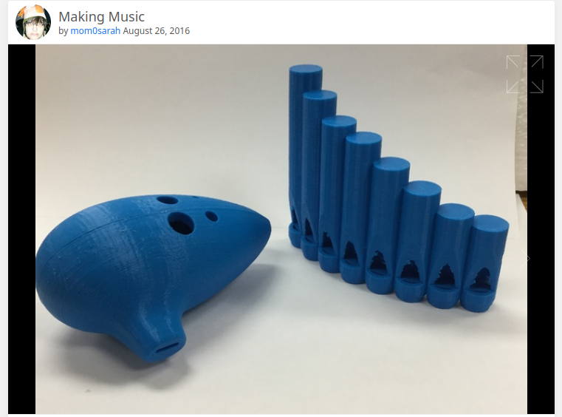
¿QUÉ PODEMOS HACER?
Hacemos música (obra de Mom0sarah)

Slide 28
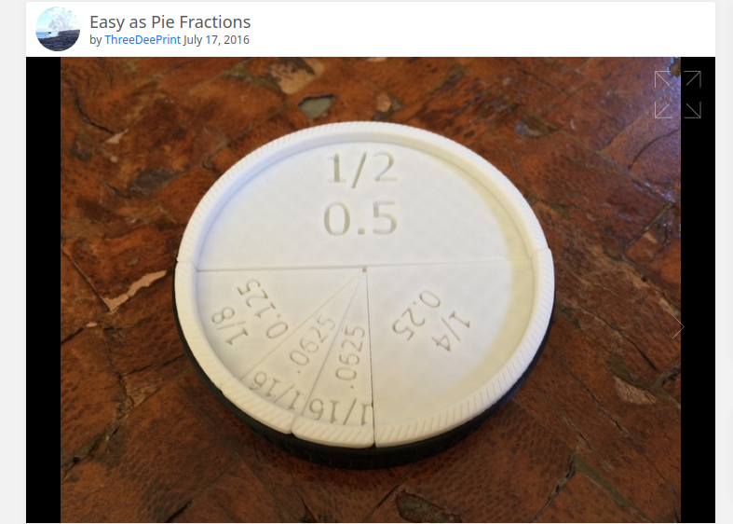
¿QUÉ PODEMOS HACER?
Jugamos con fracciones (obra de ThreeDeePrint)

Slide 29
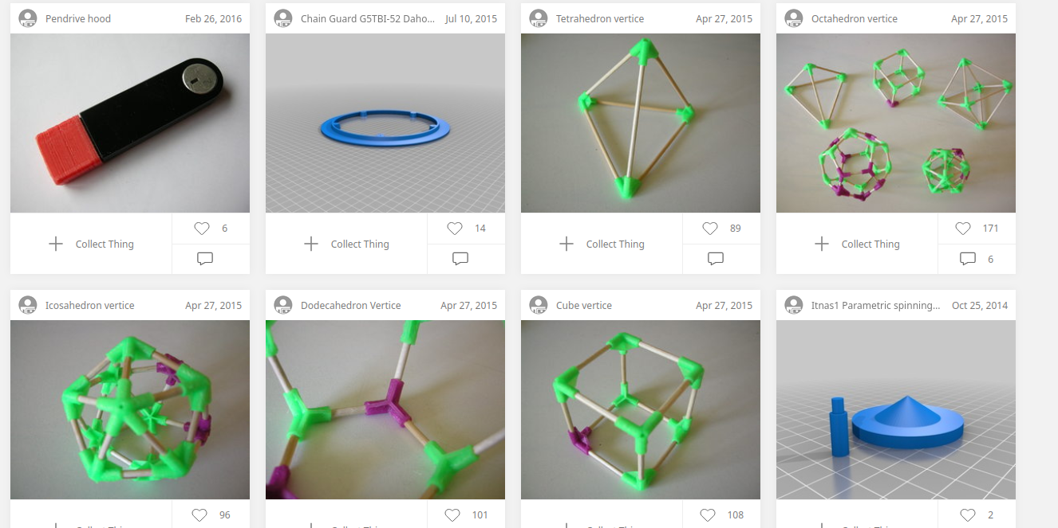
¿QUÉ PODEMOS HACER?
Poliedros regulares (obra de Santiago Salvador)

Slide 30
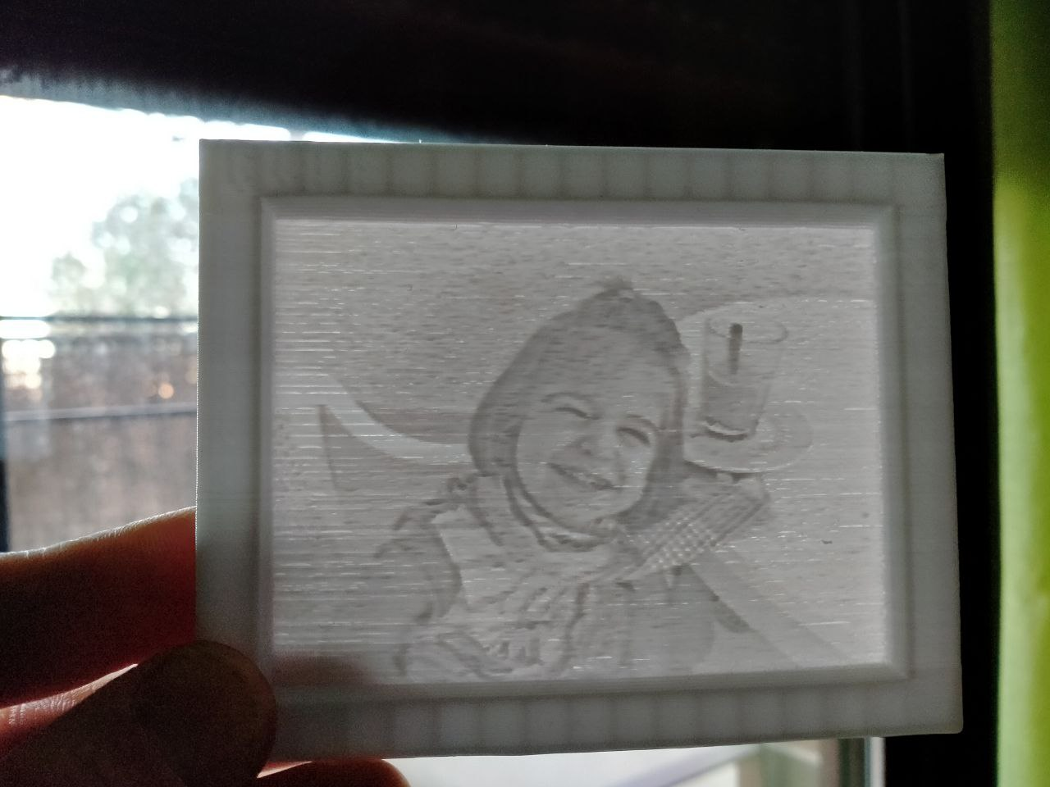
¿QUÉ PODEMOS HACER?
Litofanías

Slide 31
EL RESTO ES COSA TUYA

